Slide 2
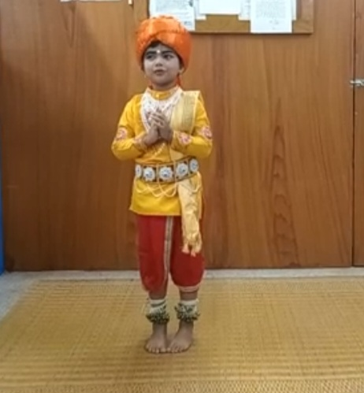
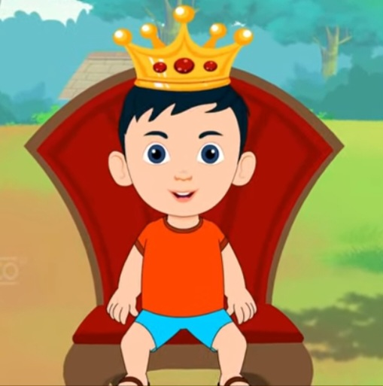
সবাইকে শুভেচ্ছা

Slide 3
শিক্ষক পরিচিতি
মুক্তামনি
প্রধান শিক্ষক
আটাশিয়া সরকারি প্রাথমিক
বিদ্যালয়
শিবপুর,নরসিংদী।

Slide 4
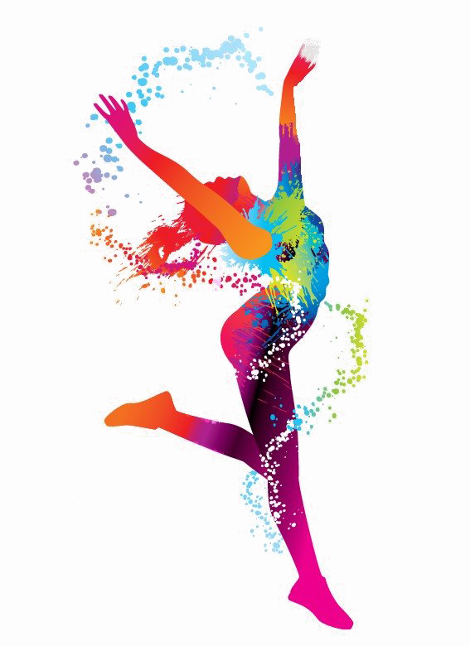
পাঠ পরিচিতি
শ্রেণি- প্রথম
বিষয়ঃ শিল্পকলা (নৃত্যকলা)
ছড়াগানে নৃত্য
পাঠ্যাংশঃ আমরা সবাই রাজা----রাজা।
(কথা ও সুর ঃ রবীন্দ্রনাথ ঠাকুর
তাল : দাদরা)
সময়ঃ ৪৫ মিনিট
তারিখঃ ১২/--/২০২৪

Slide 5
শিখনফল:
এই পাঠ শেষে শিক্ষার্থীরা –
৩.১.১ নৃত্য চর্চার মাধ্যমে পারিপার্শ্বিক বিষয়বস্তু সম্পর্কে জেনে তার সঙ্গে কল্পনার সংমিশ্রন ঘটাতে পারবে।
৩.১.২ পারিবারিক আচার আচরণ অবলোকন ও কল্পনা করে শিল্পকলা চর্চার মাধ্যমে প্রকাশ করতে পারবে।

Slide 6
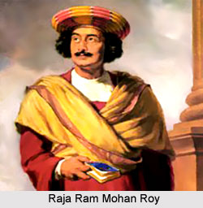
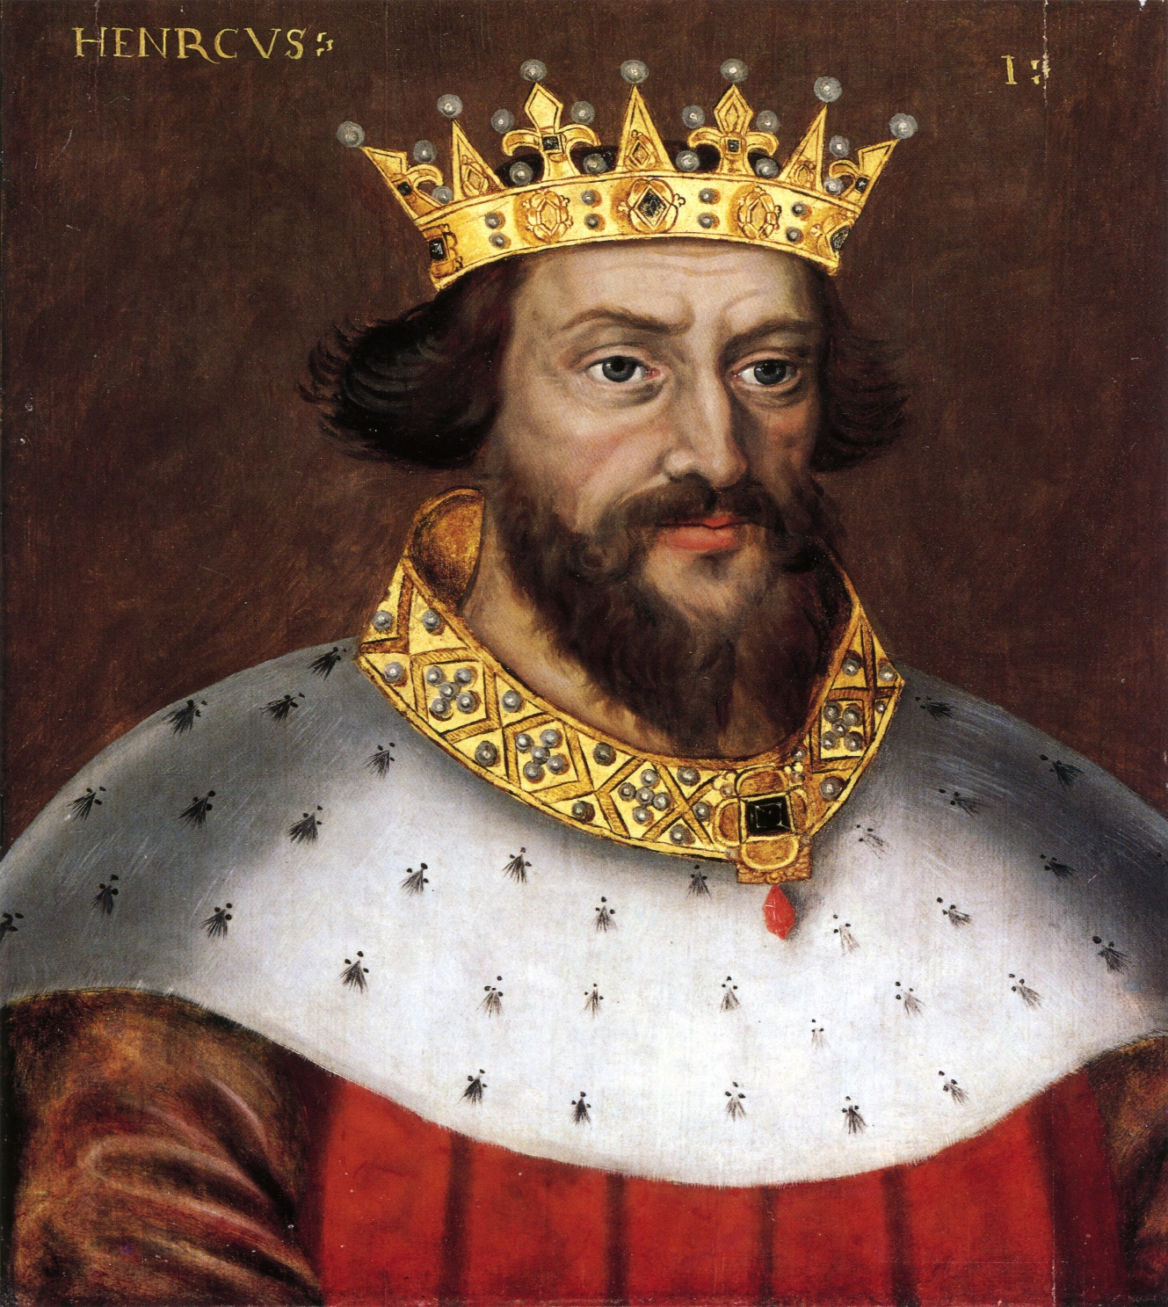

Slide 7
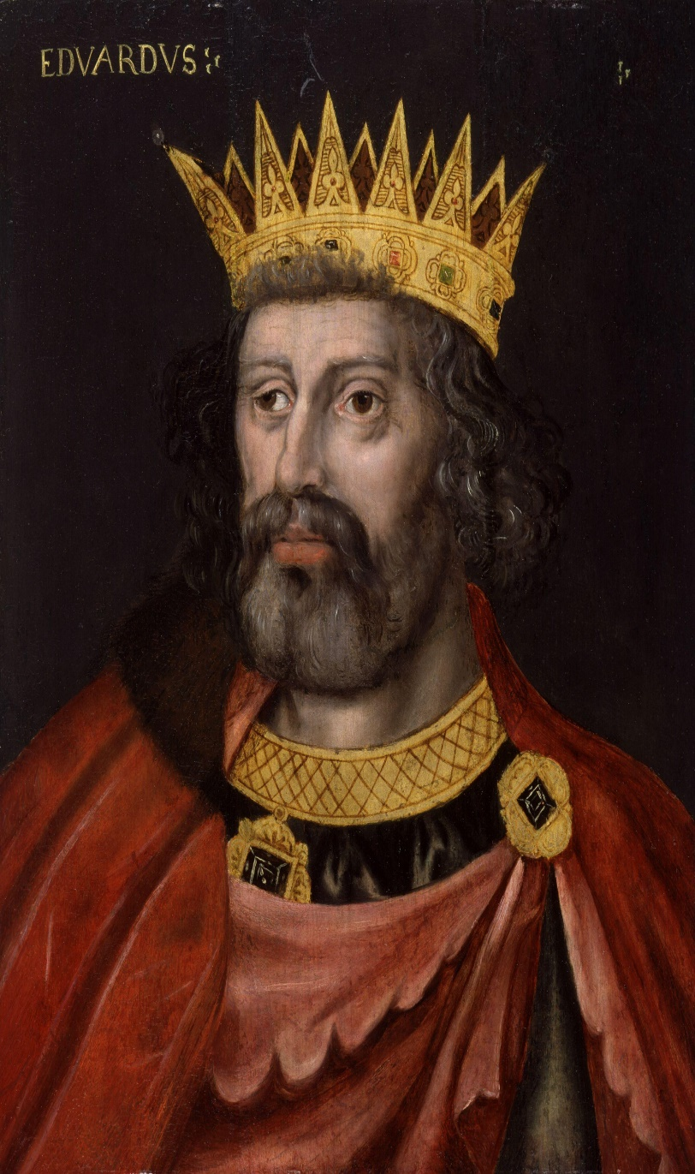
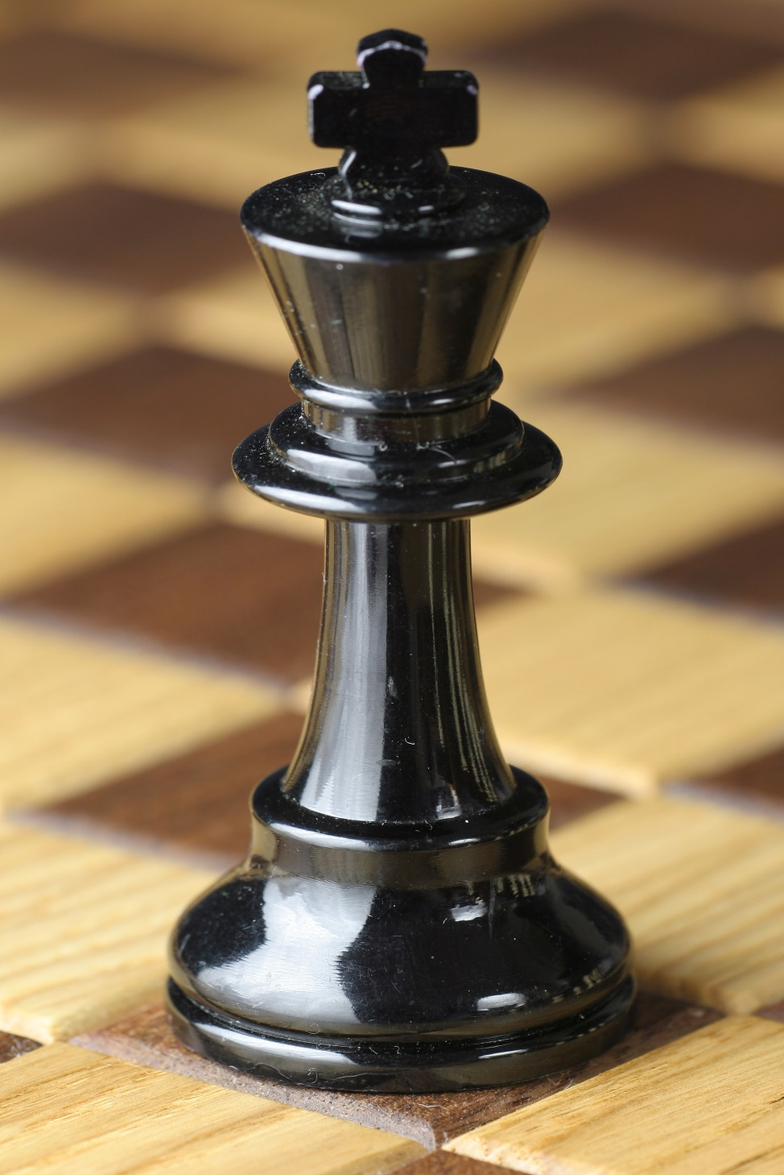
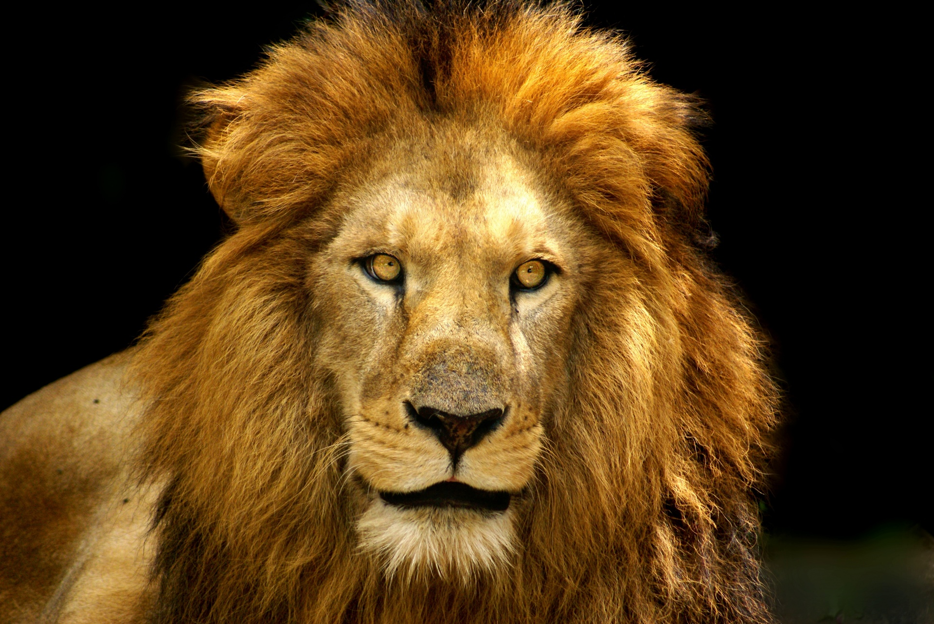
এখানে সবাই শক্তিশালী,সবাই রাজা।আমরা কি রাজা হতে চাই ?

Slide 8
আজকের পাঠ - নৃত্যকলা
আমরা সবাই রাজা

Slide 9
নৃত্যকলা

Slide 10
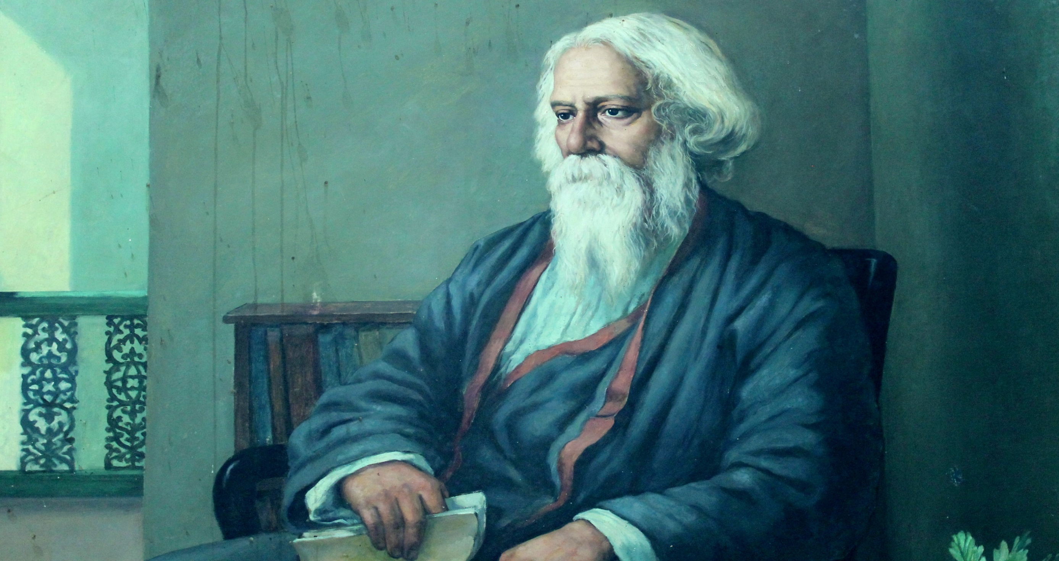
রবীন্দ্রনাথ ঠাকুর

Slide 11
গানটি লিখেছেন --- বিশ্বকবি রবীন্দ্রনাথ ঠাকুর
১ম চার লাইন
(মিউজিক----------------------------------)
আমরা সবাই রাজা
আমরা সবাই রাজা ,আমাদের এই রাজার রাজত্বে
নইলে মোরা রাজার সনে মিলবো কি স্বত্তে
আমরা সবাই রাজা ।

Slide 12
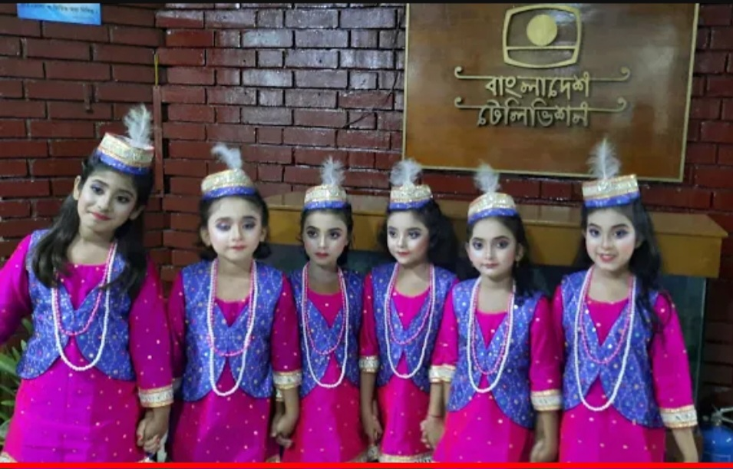
নৃত্য উপস্থাপনের জন্য প্রয়োজনীয় পোষাক,সাজ।

Slide 13
সবাইকে ছবির মতো বসতে হবে।মিউজিকের সাথে সাথে দাড়িয়ে ১ ,২------১১,১২গুণতে হবে এবং শিক্ষকের নির্দেশনা মোতাবেক একজনের পর একজন একক ভাবে নির্ধারিত সময় অন্তর ঘুরতে হবে।
শিক্ষক পূর্বেই প্রত্যেকের ধারাবাহিক নম্বর ঠিক করে দিবেন।
৬
৫
৪
১
২
৩

Slide 14
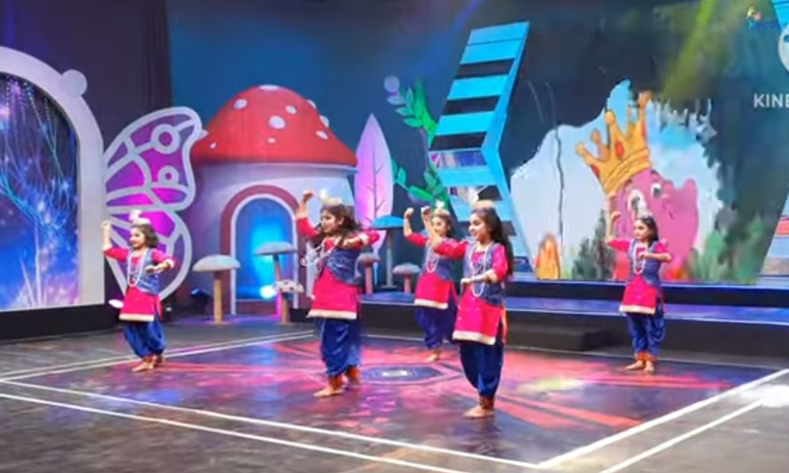
আমরা সবাই রাজা শব্দগুলোর সাথে সাথে মুষ্টিবদ্ধ ডান হাত উর্ধ্বমুখী ডান দিকে সঞ্চালন করতে হবে।নাচের মুদ্রা অনুশীলন করতে হবে।

Slide 15
চলো “আমরা সবাই রাজা” ছড়াগানের নৃত্যের একটি ভিডিও দেখি।
নৃত্য অনুশীলন করি।

Slide 16
মূল্যায়ন
প্রথমে একক ভাবে
তারপর দলীয়ভাবে।

Slide 17
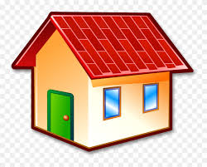
বাড়ির কাজ
১।অনুশীলন করবে।

Slide 18
আস্সালামু আলাইকুম
বিদায়
আবার দেখা হবে পরবর্তী ক্লাসে।

